Slide 1
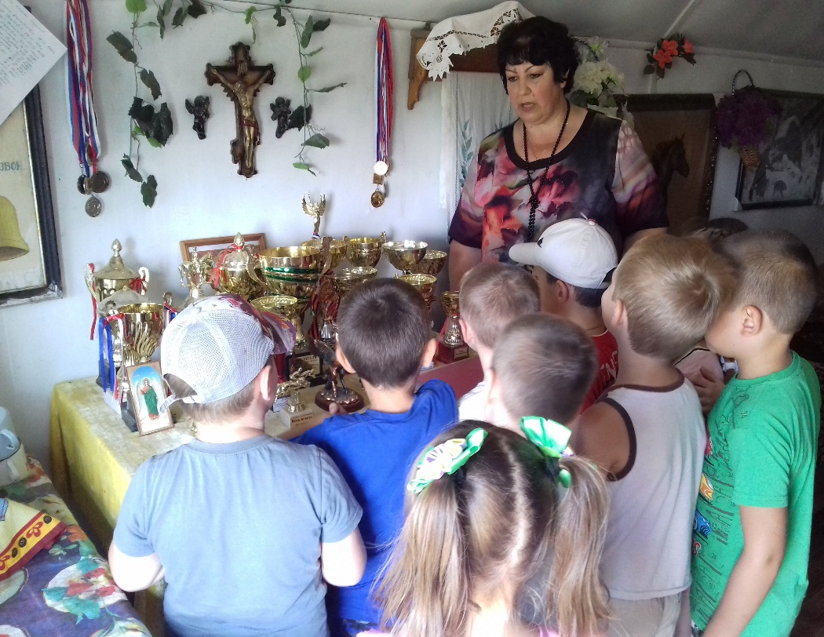
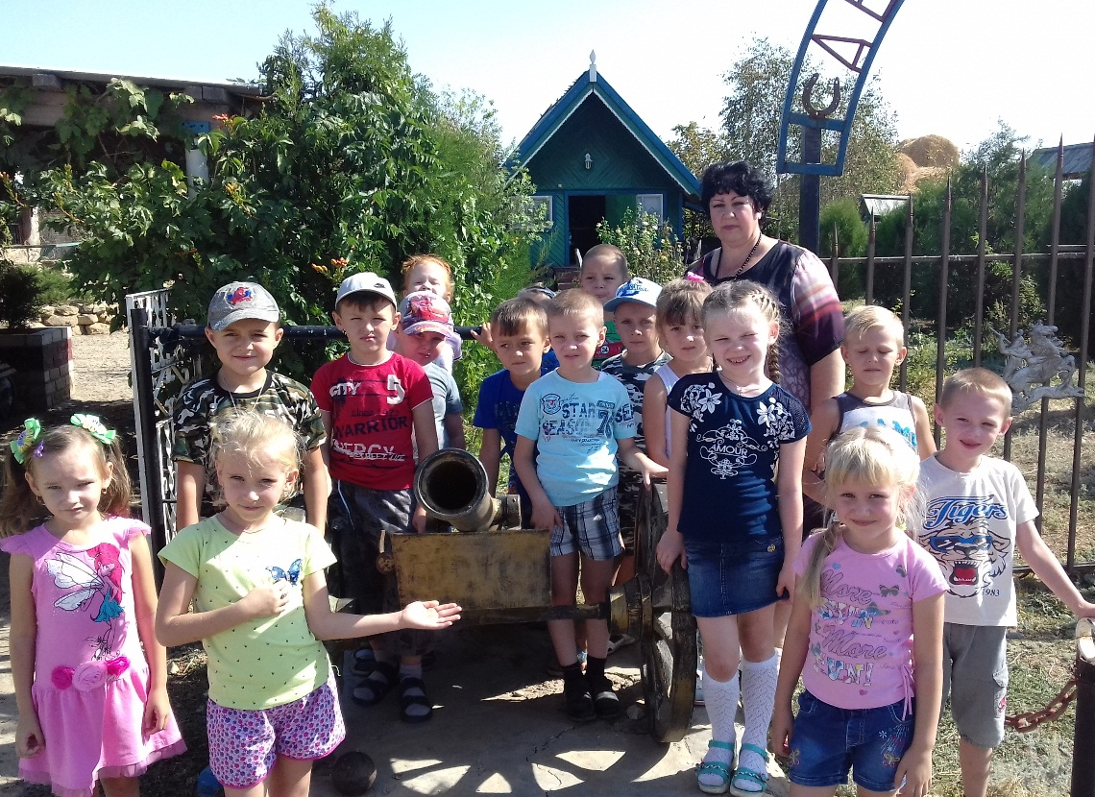
МУНИЦИПАЛЬНОЕ КАЗЕННОЕ ДОШКОЛЬНОЕ ОБРАЗОВАТЕЛЬНОЕ УЧРЕЖДЕНИЕ
ДЕТСКИЙ САД № 6 «РОМАШКА» с. РАГУЛИ
ОБОЩЕНИЕ ОПЫТА РАБОТЫ ПО ТЕМЕ:
«РАЗВИТИЕ ЛИЧНОСТИ РЕБЕНКА НА ОСНОВЕ ДУХОВНЫХ И НРАВСТВЕННЫХ ЦЕННОСТЕЙ В РАМКАХ РЕАЛИЗАЦИИ ФГОС ДОО»
АВТОР:
ВОСПИТАТЕЛЬ МИХАЙЛОВА ГАЛИНА ВАСИЛЬЕВНА
Без памяти – нет традиций,
Без традиций – нет культуры,
Без культуры – нет воспитания,
Без воспитания – нет духовности,
Без духовности – нет культуры,
Без культуры – нет личности,
Без личности – нет народа как исторической личности.

Slide 2
АКТУАЛЬНОСТЬ И ЗНАЧИМОСТЬ ОПЫТА
1.6. ОДНА ИЗ ЗАДАЧ СТАНДАРТА:
ОБЪЕДИНЕНИЕ ОБУЧЕНИЯ И ВОСПИТАНИЯ В ЦЕЛОСТНЫЙ ОБРАЗОВАТЕЛЬНЫЙ ПРОЦЕСС НА ОСНОВЕ ДУХОВНО-НРАВСТВЕННЫХ И СОЦИОКУЛЬТУРНЫХ ЦЕННОСТЕЙ И ПРИНЯТЫХ В ОБЩЕСТВЕ ПРАВИЛ И НОРМ ПОВЕДЕНИЯ В ИНТЕРЕСАХ ЧЕЛОВЕКА, СЕМЬИ, ОБЩЕСТВА
В СВЯЗИ С ЭТИМ АКТУАЛЬНЫМ СТАНОВИТСЯ:
Взаимодействие воспитателя с родителями с целью повышения их представлений о нравственных эталонах и нормах поведения и взаимоотношений
Улучшение результатов работы по целостному духовно-нравственному и социальному развитию личности ребенка дошкольника.

Slide 3
задачи
Формировать привычку готовиться и отмечать вместе с родителями православные календарные праздники
Ориентировать семью на духовно-нравственное воспитание детей, ознакомление родителей с основами православной педагогики и психологии, формирование представлений о формах семейного уклада
Развивать правовую базу для духовно-нравственного воспитания в процессе реализации проекта духовно-нравственной культуры деятельности детского сада
Направление работы:
Самообразование педагога
Взаимодействие с родителями
Совместная деятельность с детьми
Воспитывать патриотические чувства, связывающие разные поколения
Воспитывать духовно-нравственные чувства, раскрывая значение православия в жизни человека, как действие любви, добра, человечности, единения.

Slide 4
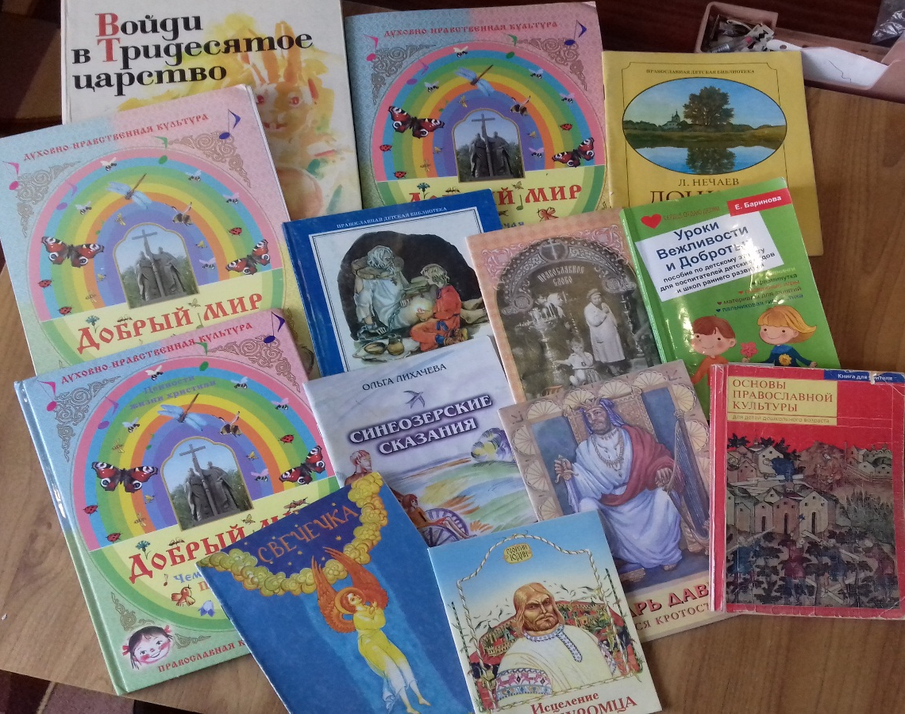
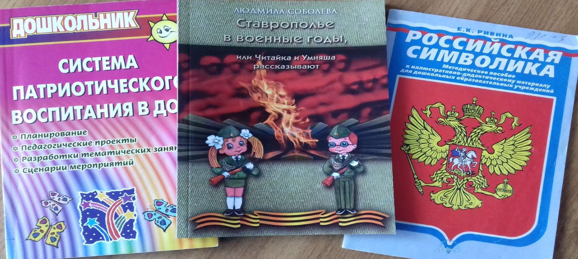
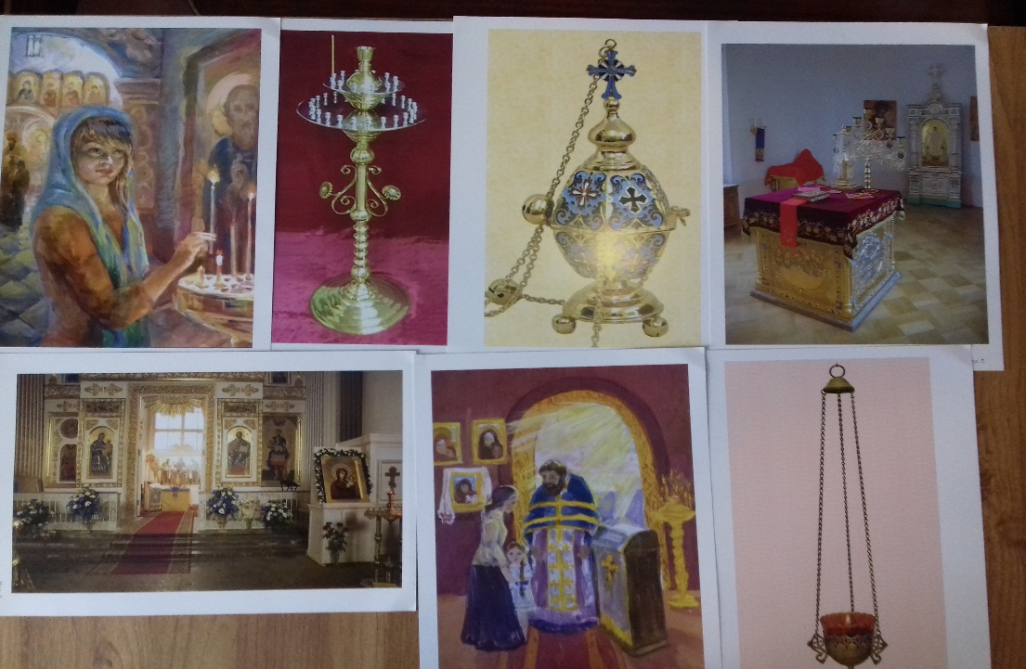
ТЕХНОЛОГИЯ ОПЫТА
На начальном этапе для более успешной реализации поставленных задач, мною - во первых, был собран теоретический и практический материал

Slide 5
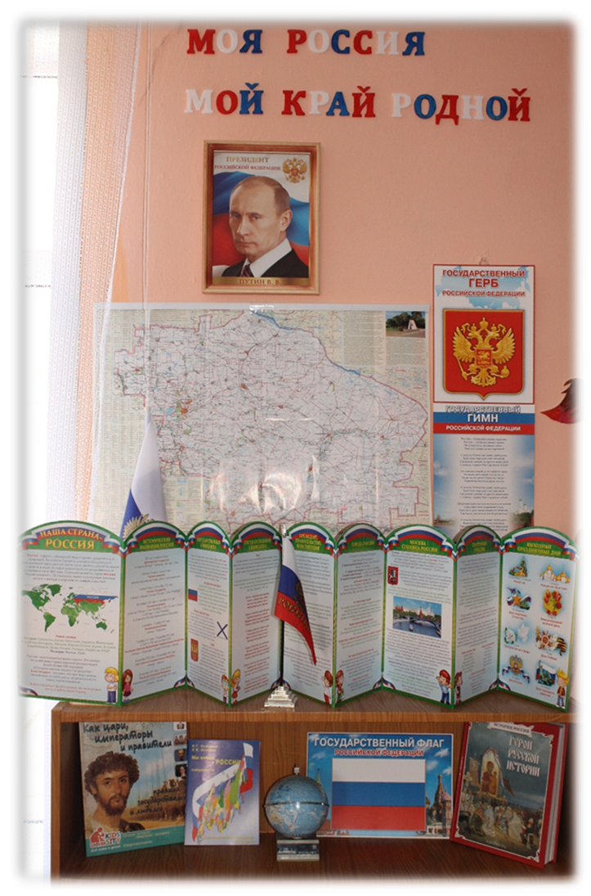
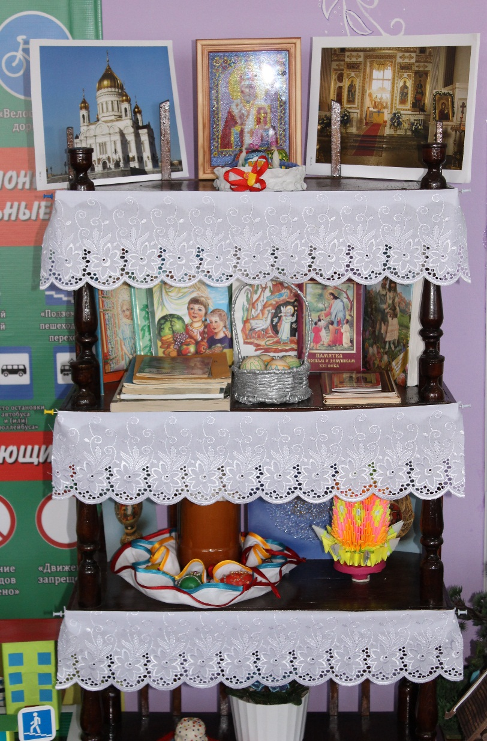
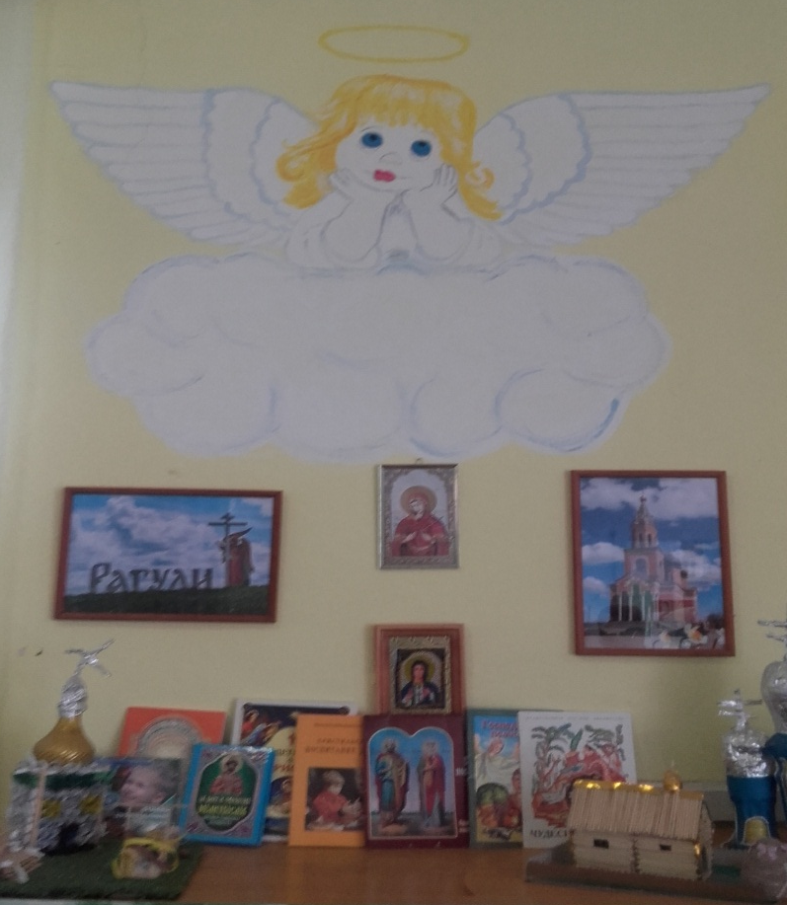
Во вторых, оформила в группе православный и патриотический уголки для детей и родителей. В оформлении использовала элементы православной культуры: иконы, вышитые полотенца, лампадка, подсвечники. Содержание уголков представлено православной литературой для детей, раскрасками, символикой по патриотическому воспитанию.

Slide 6
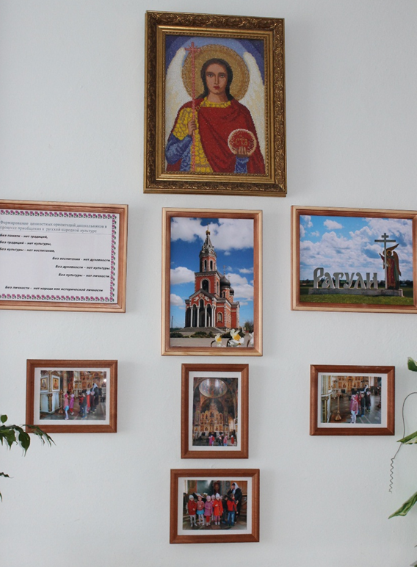
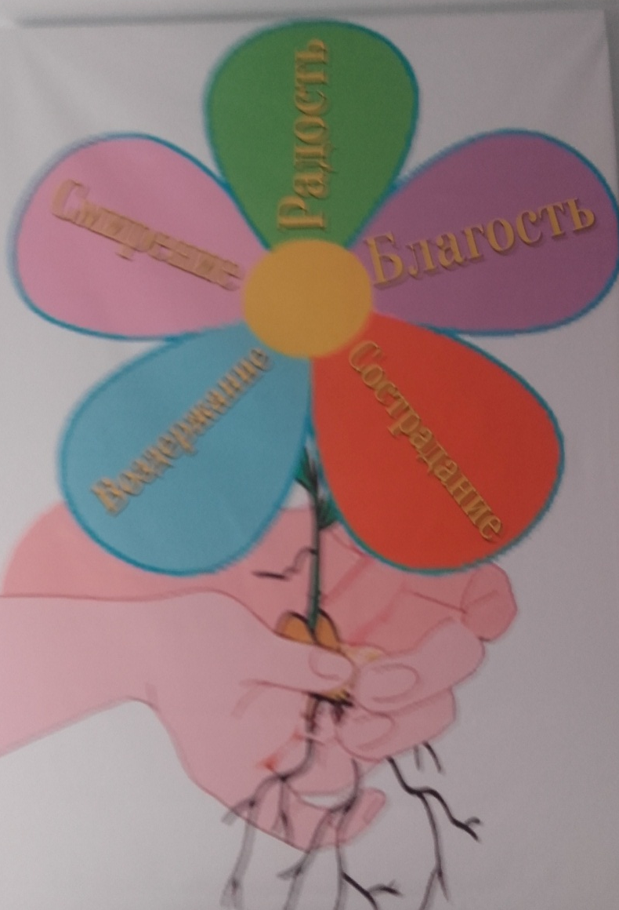
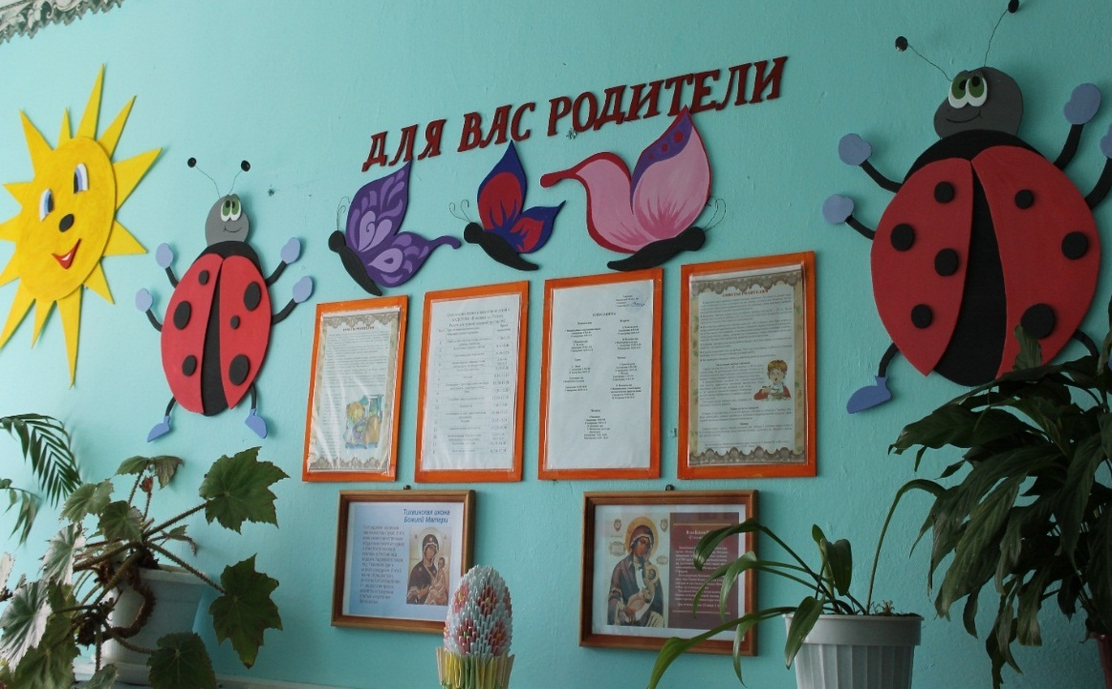
В уголках для родителей размещена информация о православных праздниках и семейных традициях консультативный материал по вопросам развития детей. Разработаны памятки и консультации по темам о правилах поведения в храме, о православных праздниках и др.

Slide 7
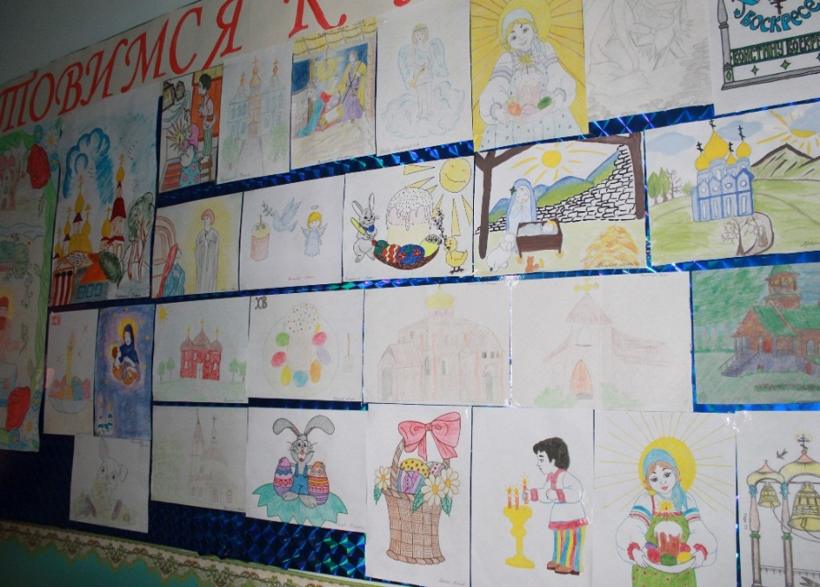
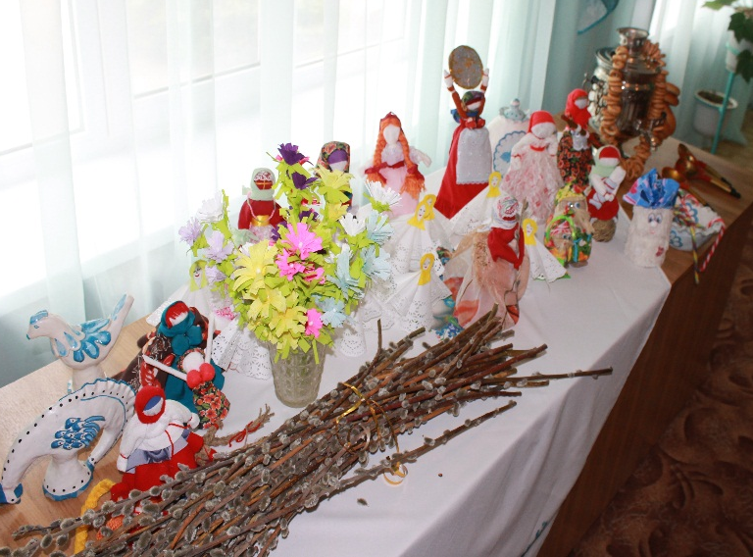
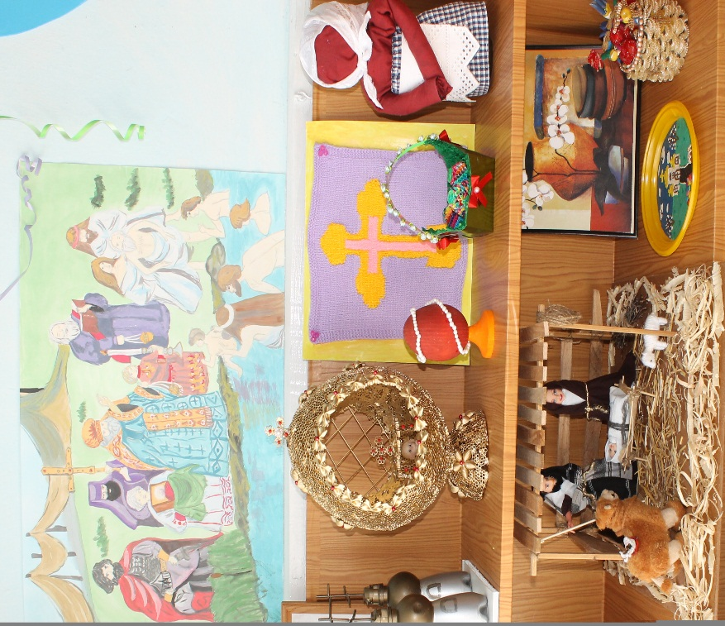
ФОРМЫ РАБОТЫ С СЕМЬЕЙ
Периодически совместно с родителями проходят тематические выставки фотографий, поделок, рисунков

Slide 8
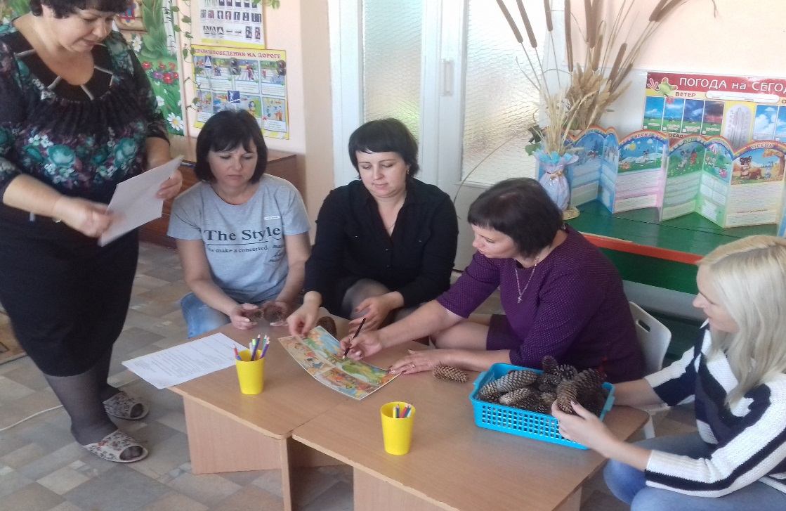
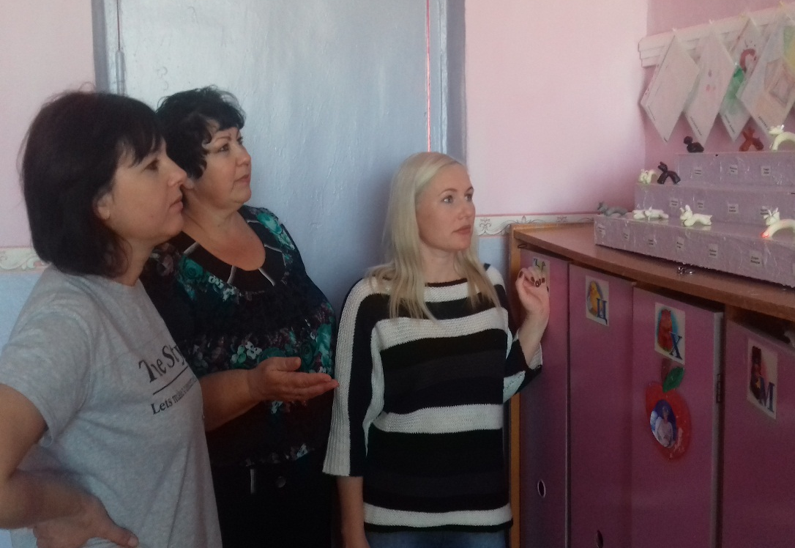
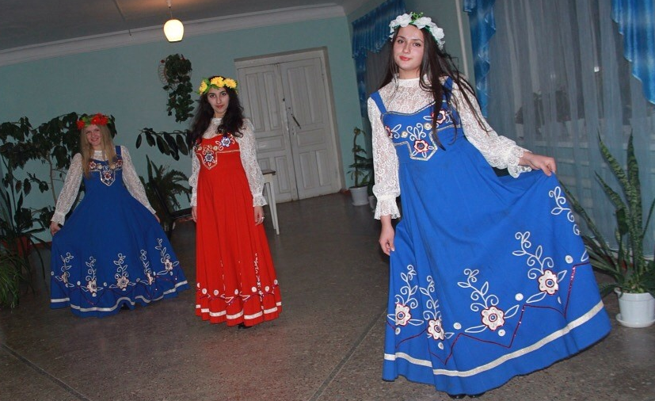
Практикум для родителей
ФОРМЫ РАБОТЫ С СЕМЬЕЙ
Фоторепортаж: «Наши традиции»
Активное участие родителей в празднике Пасха.

Slide 9
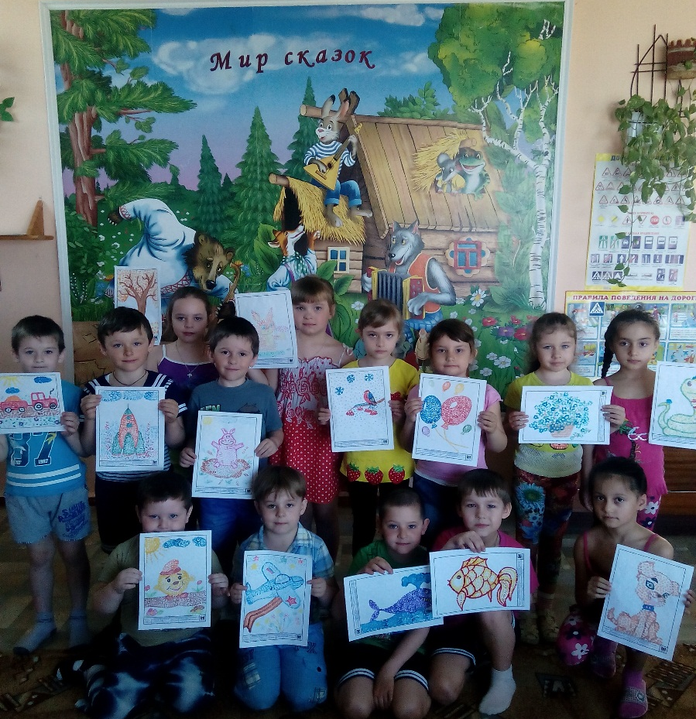
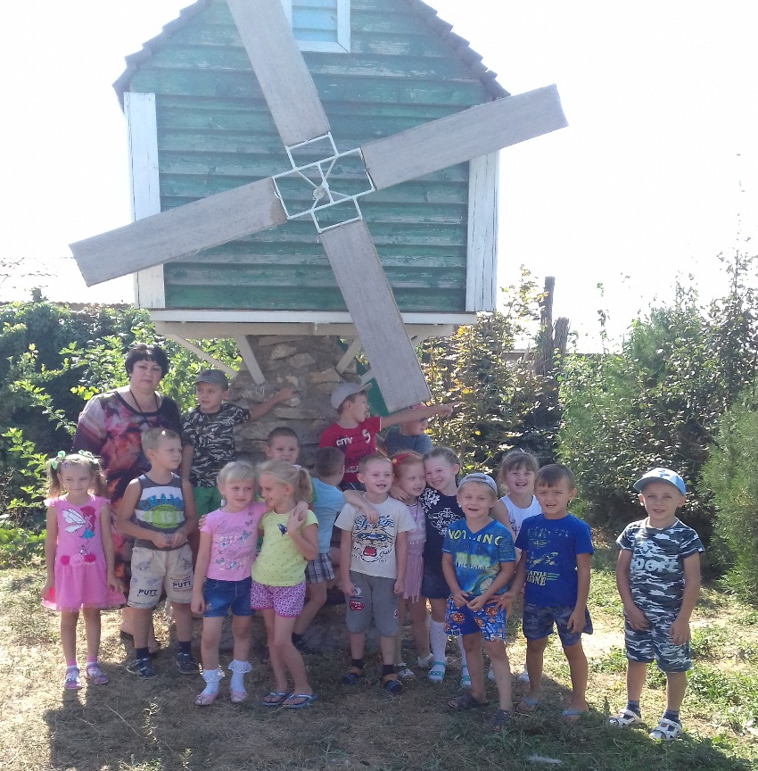
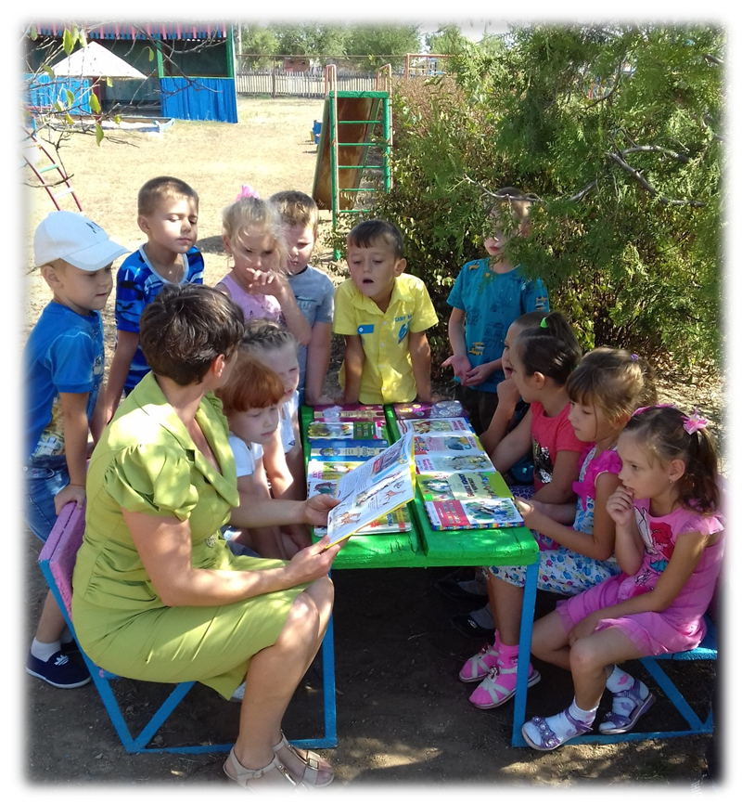
Формы работы с детьми
Совместная деятельность с детьми самое обширное и самое благодатное направление в духовно-нравственном воспитании
Тематические выставки детского творчества
Чтение народных и авторских сказок, литературных произведений из серии «Детям о вере», сказки о материнской любви
Экскурсии на природу
(Красота Божьего мира)

Slide 10
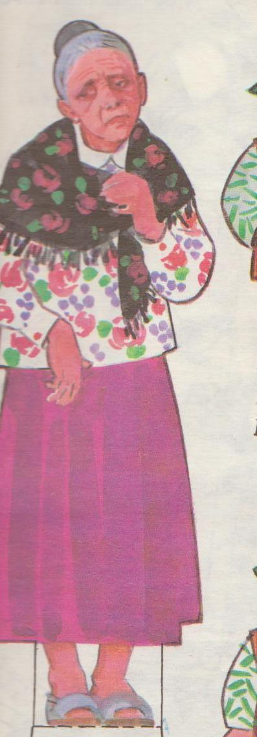
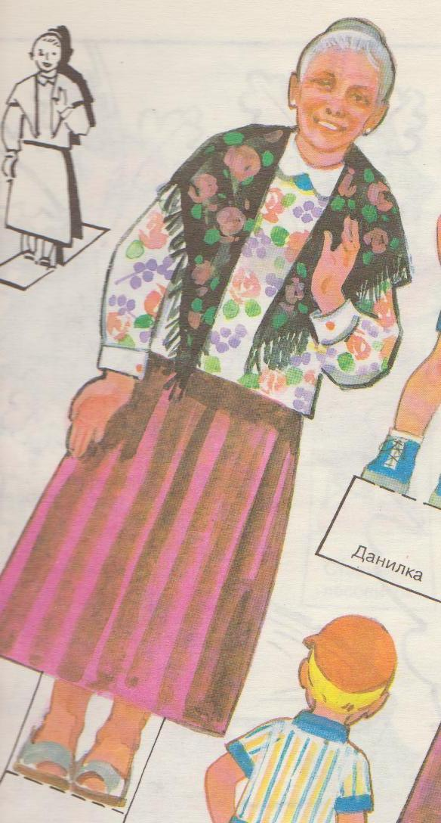
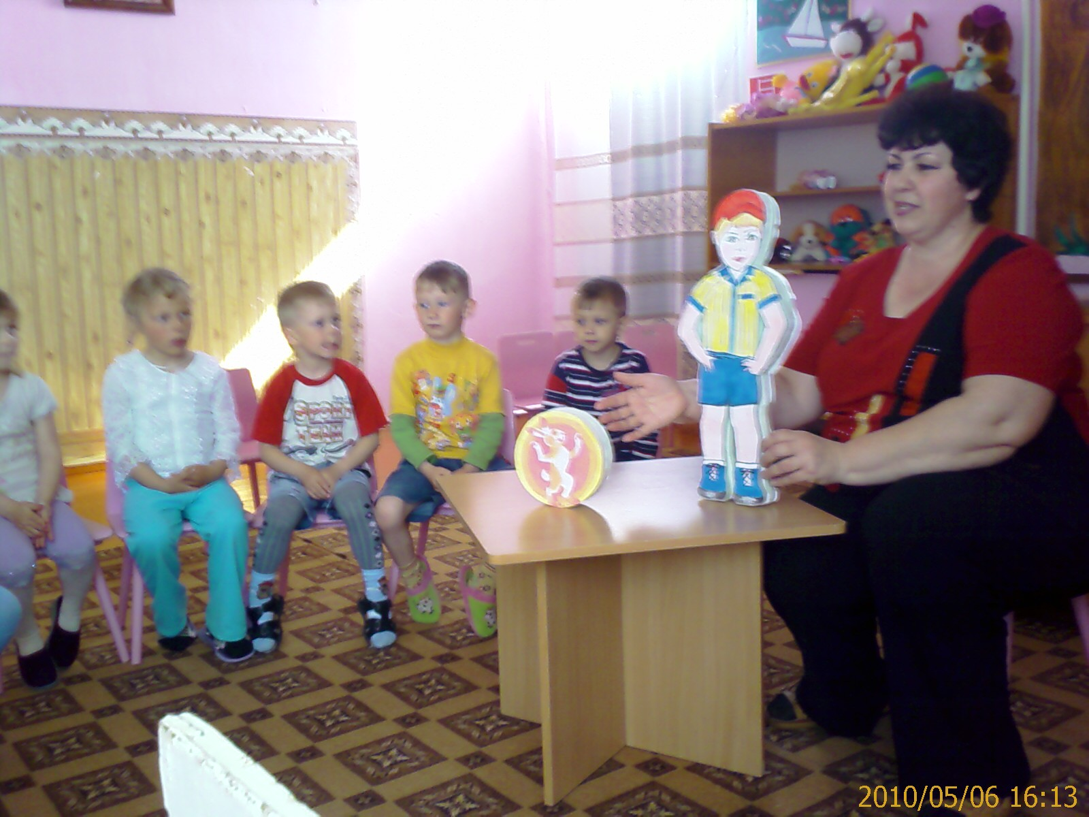
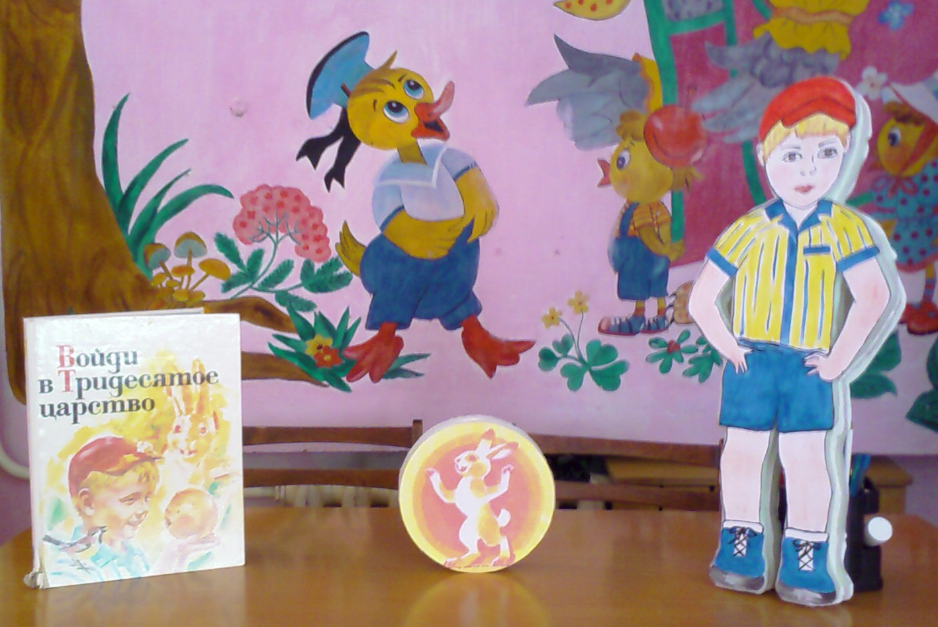
ФОРМЫ РАБОТЫ С ДЕТЬМИ
Цикл занятий под названием «УРОКИ ДОБРОТЫ», целью которых является воспитание нравственных ценностей и познание самого себя в мире людей.
Слушая сказки и другие художественные произведения дети учатся понимать «язык эмоций, язык чувств».

Slide 11
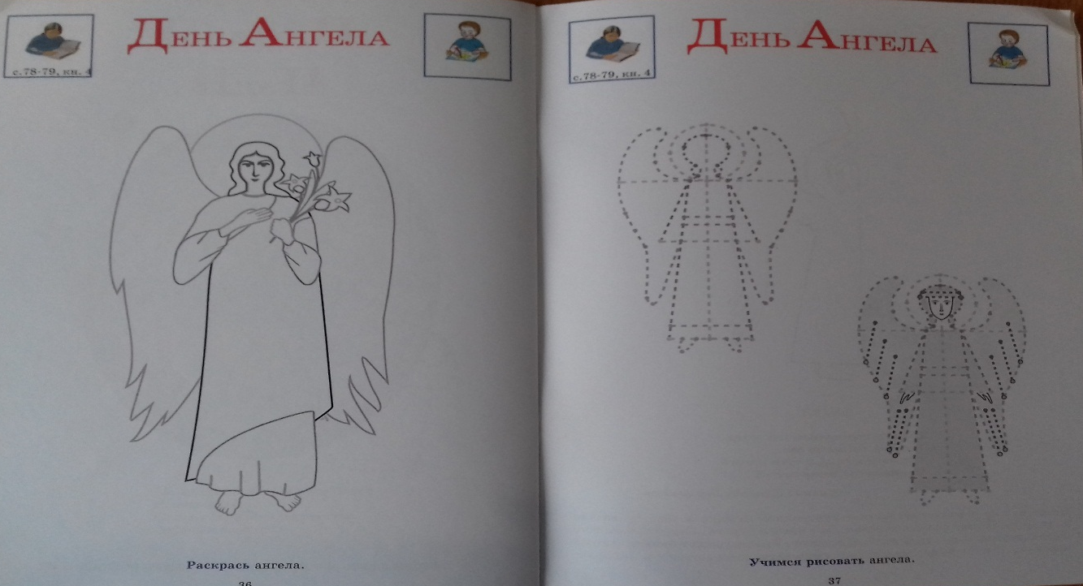
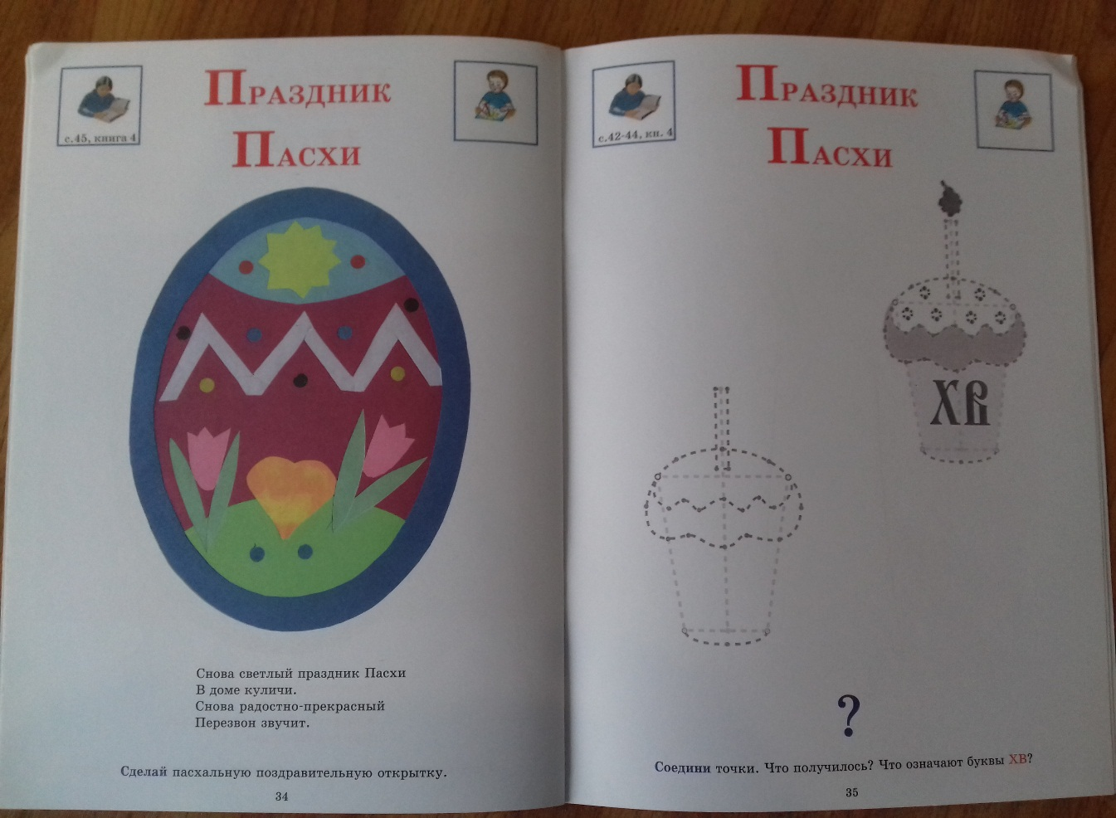
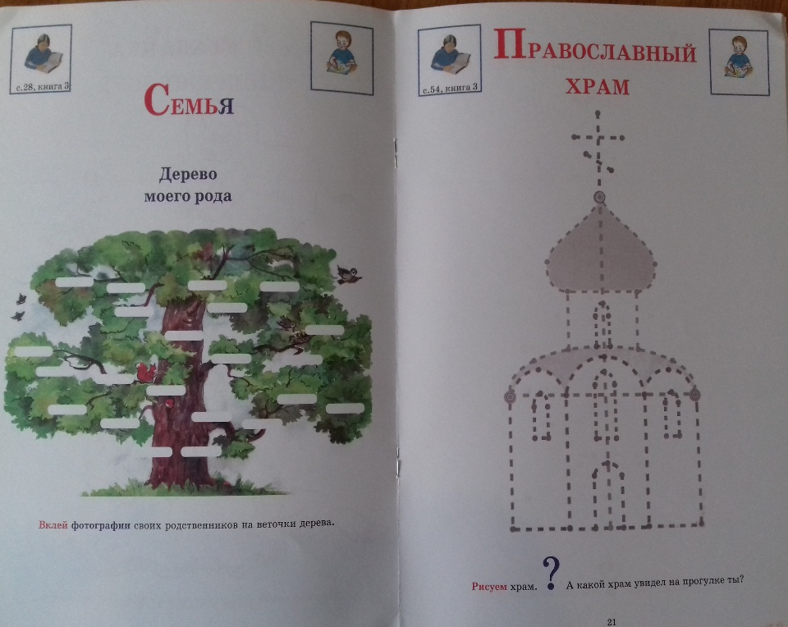
Почти каждое занятие предполагает использование в практической части различных видов художественной деятельности: рисования, аппликации и лепки. Продуктивная деятельность способствует формированию эстетического вкуса, расширяет представления детей об окружающем мире и его свойствах.

Slide 12
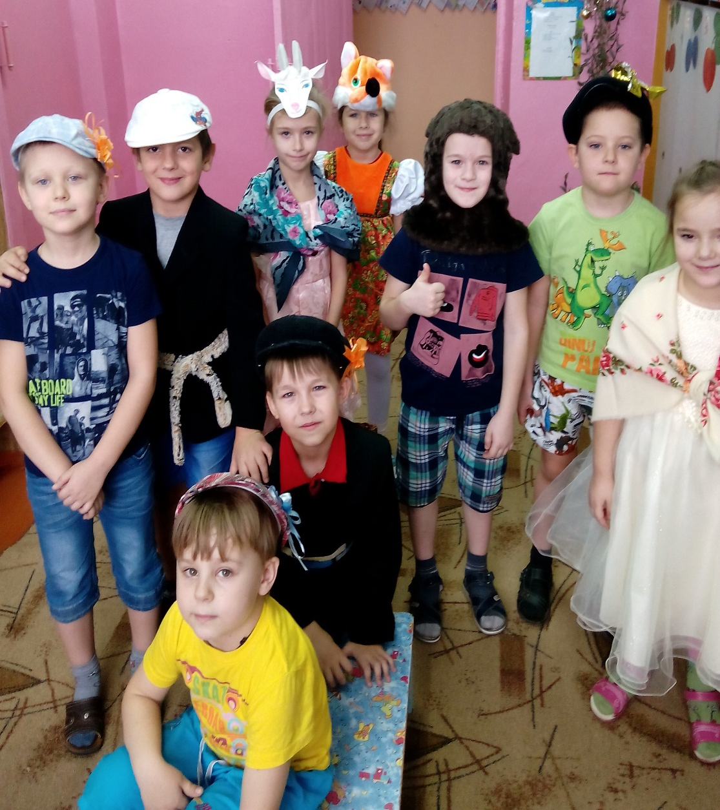
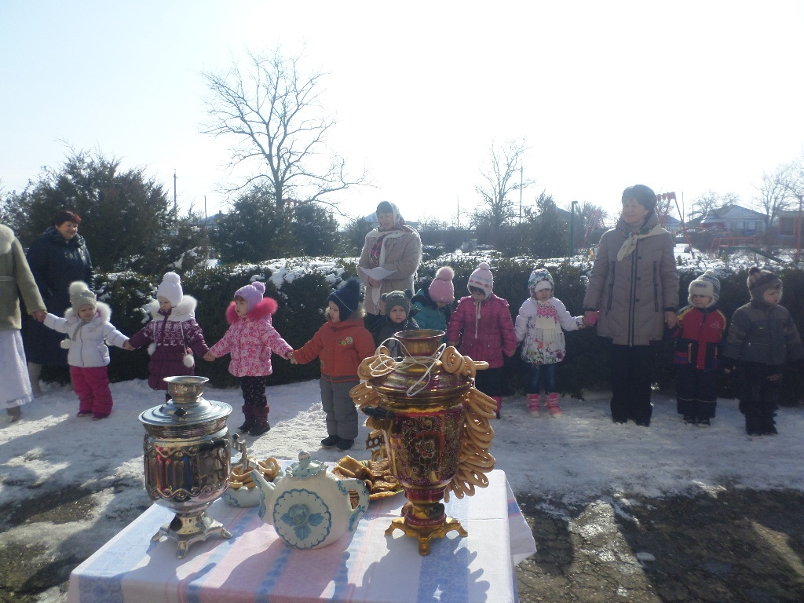
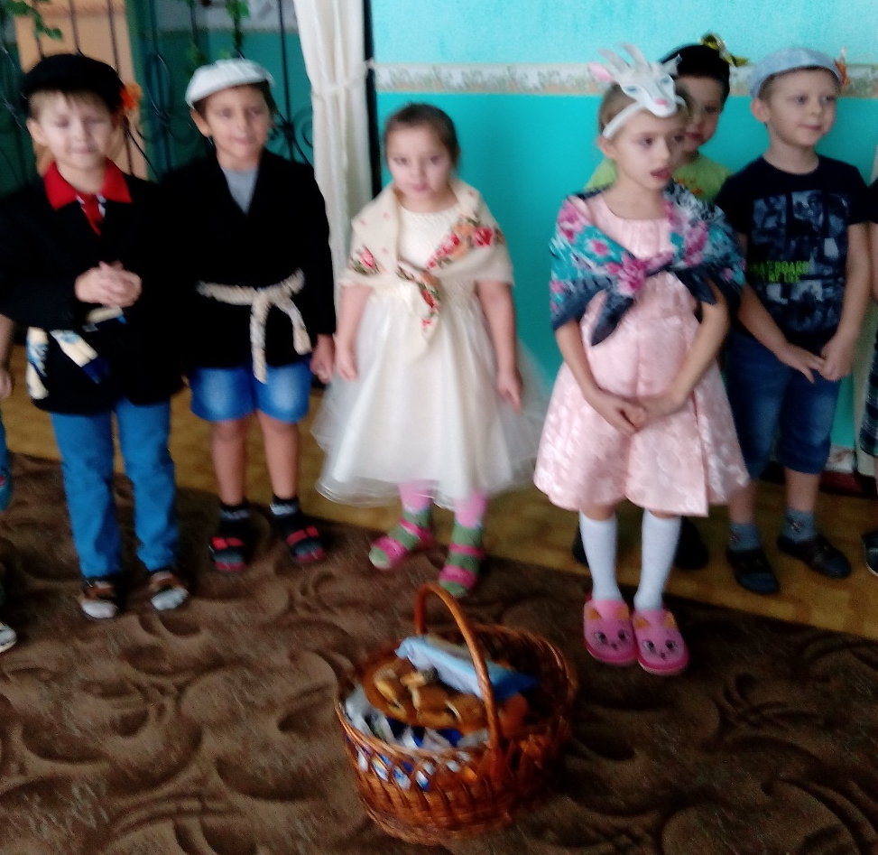
ФОРМЫ РАБОТЫ С ДЕТЬМИ
Знакомство с календарными православными и народными праздниками и проведение некоторых из них (Рождество Пресвятой Богородицы, Масленица, Пасха, Благовещение, Троица)

Slide 13
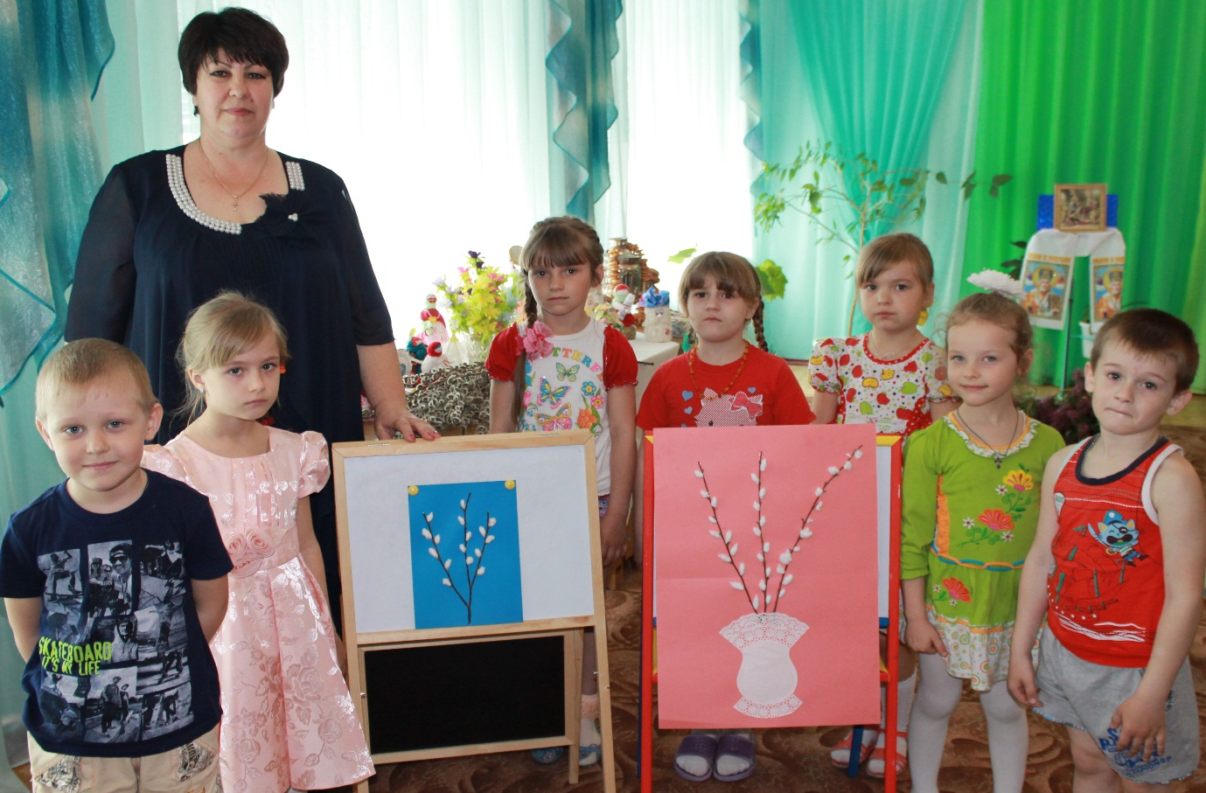
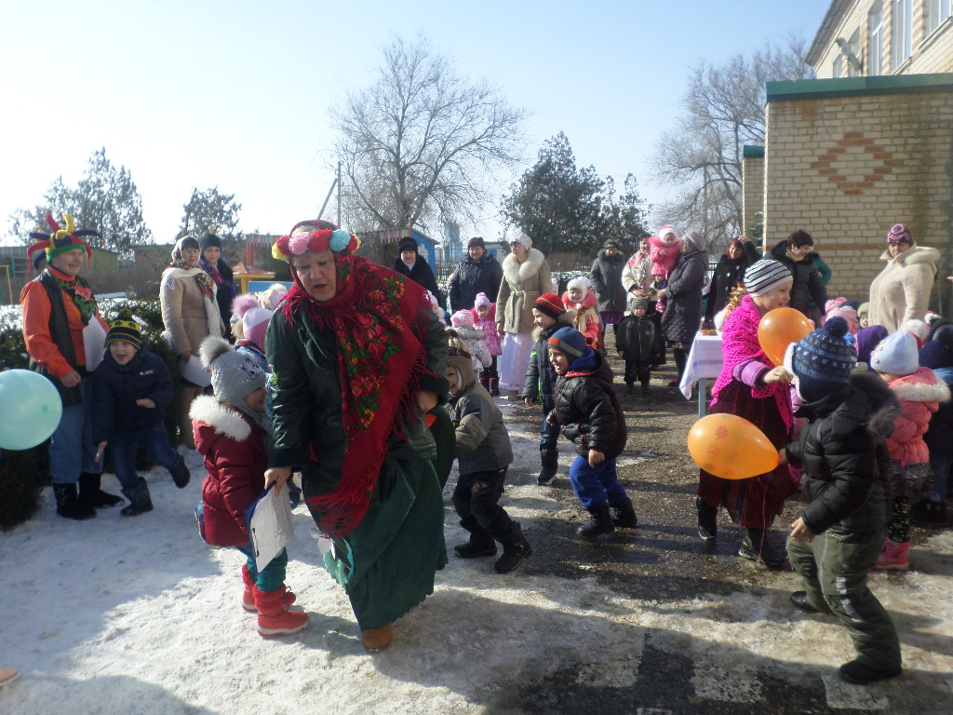
ФОРМЫ РАБОТЫ С ДЕТЬМИ

Slide 14
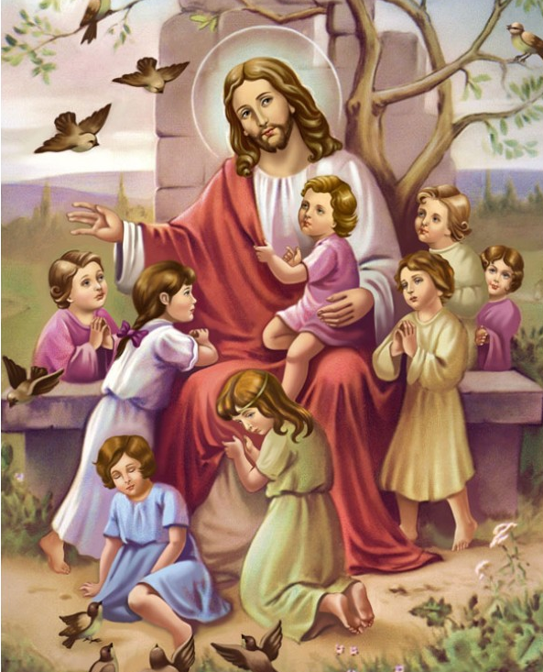
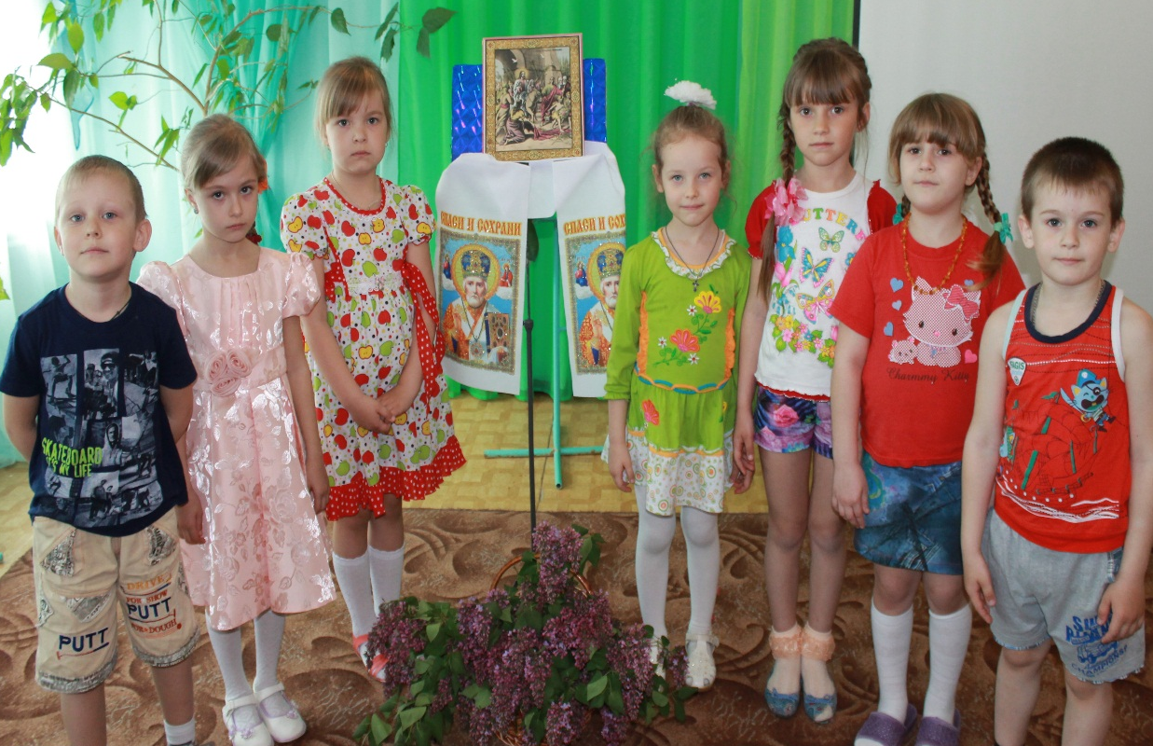
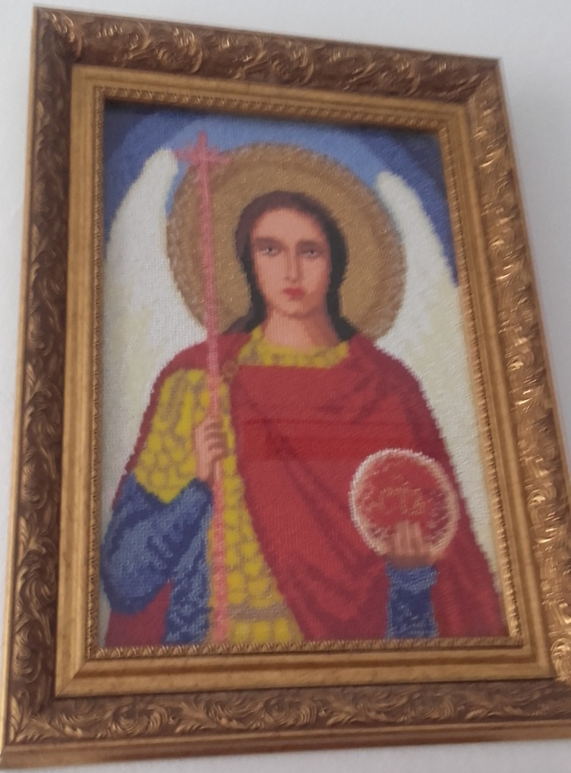
ФОРМЫ РАБОТЫ С ДЕТЬМИ
РАССМАТРИВАНИЕ ИКОН

Slide 15
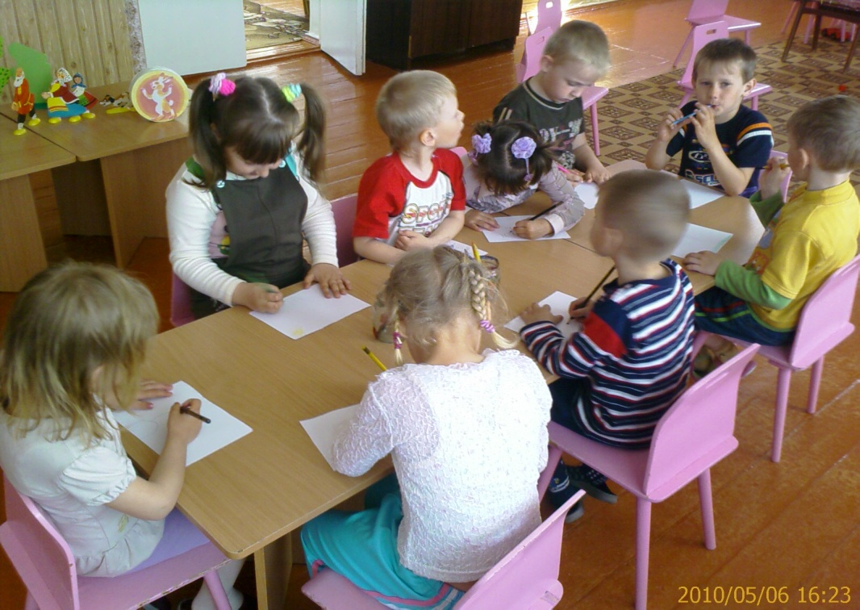
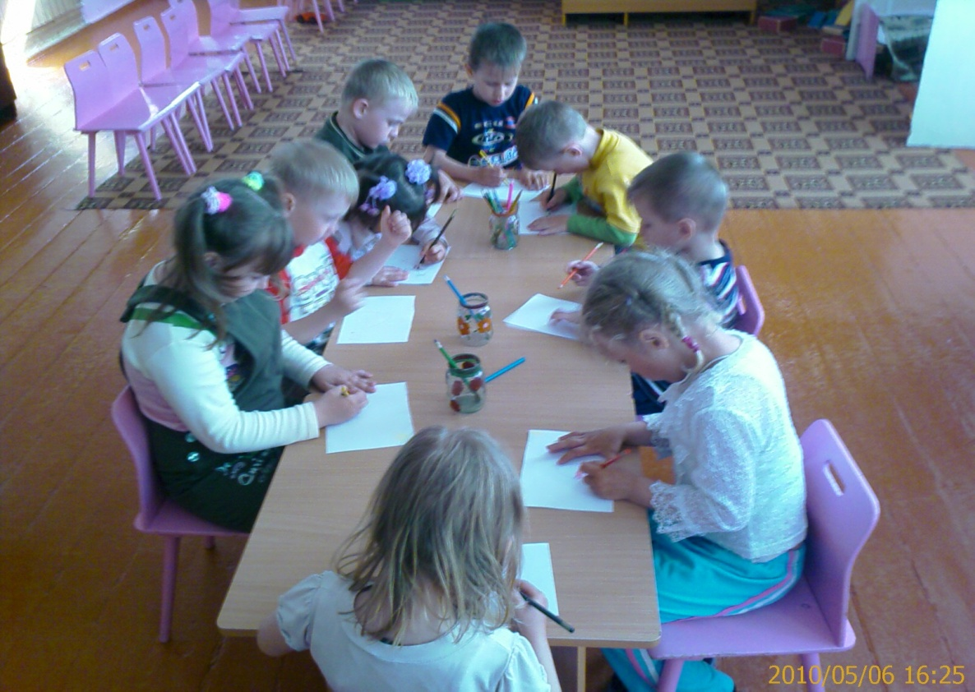
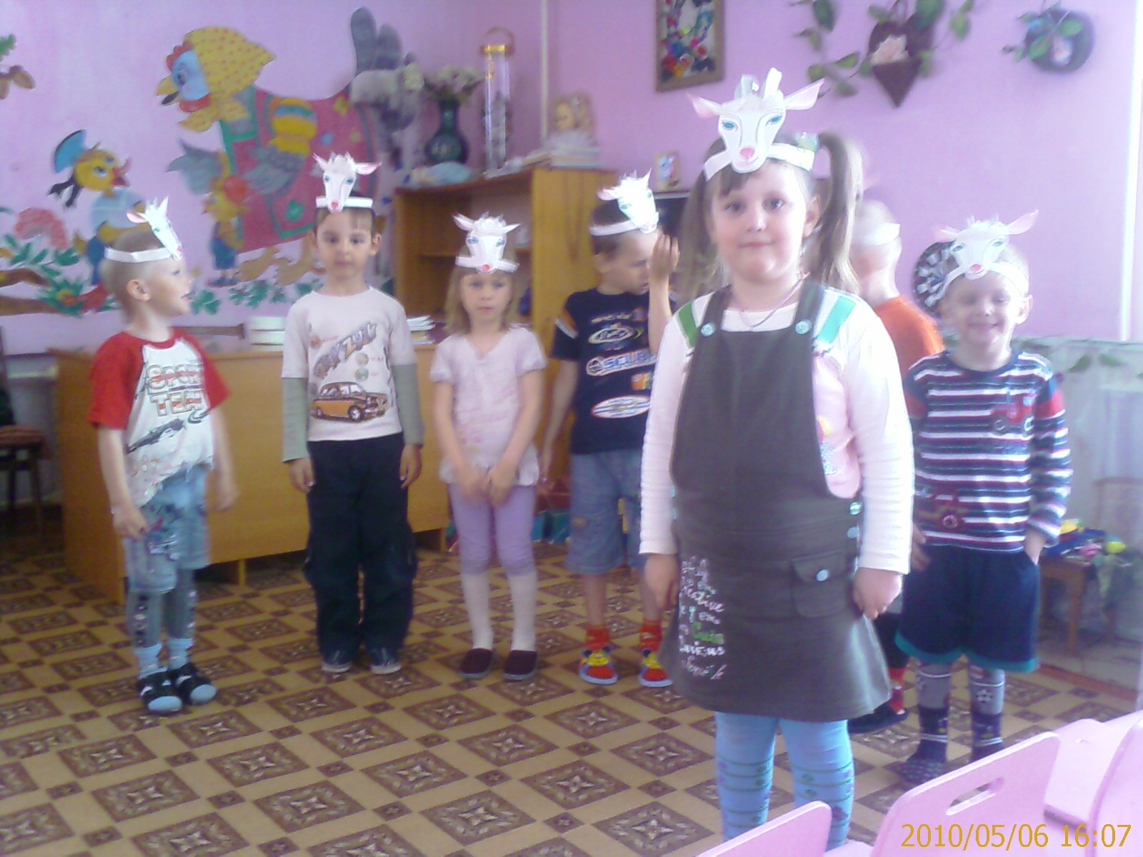
Неотъемлемой частью духовно-нравственного воспитания дошкольников являются игры: народные, дидактические, словесные, сюжетно-ролевые и др.

Slide 16
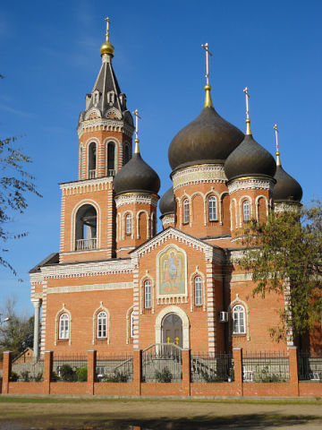
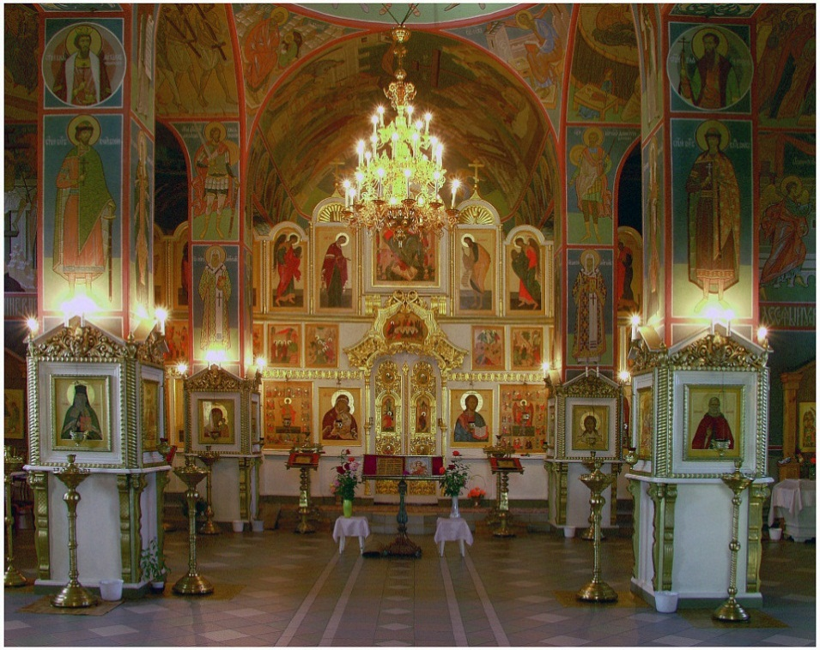
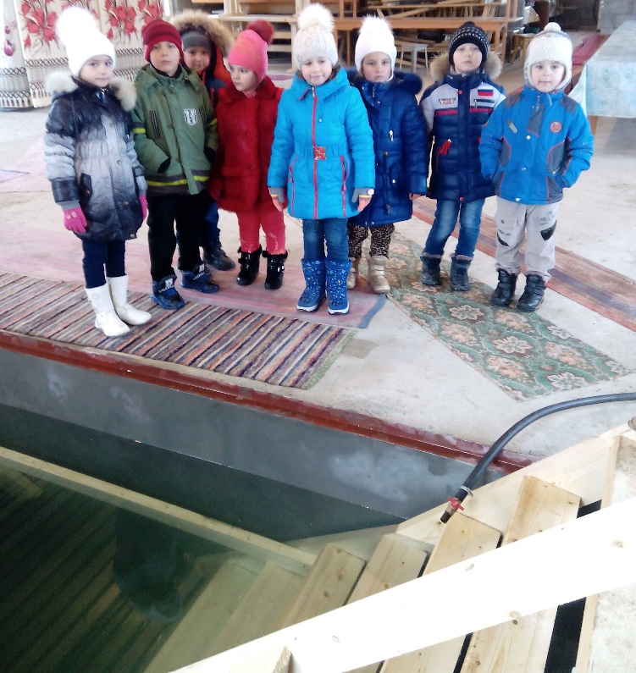
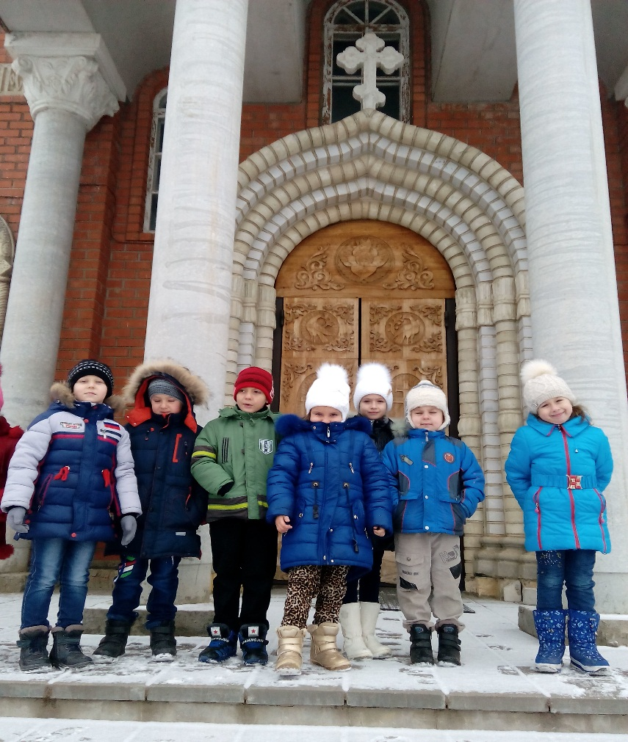
Знакомство с православным храмом, его архитектурной особенностью, назначением является одной из форм введения детей в духовную культуру, которое проходит в форме экскурсий в Храм Архангела Михаила
Посещение Храма в праздник Крещение

Slide 17
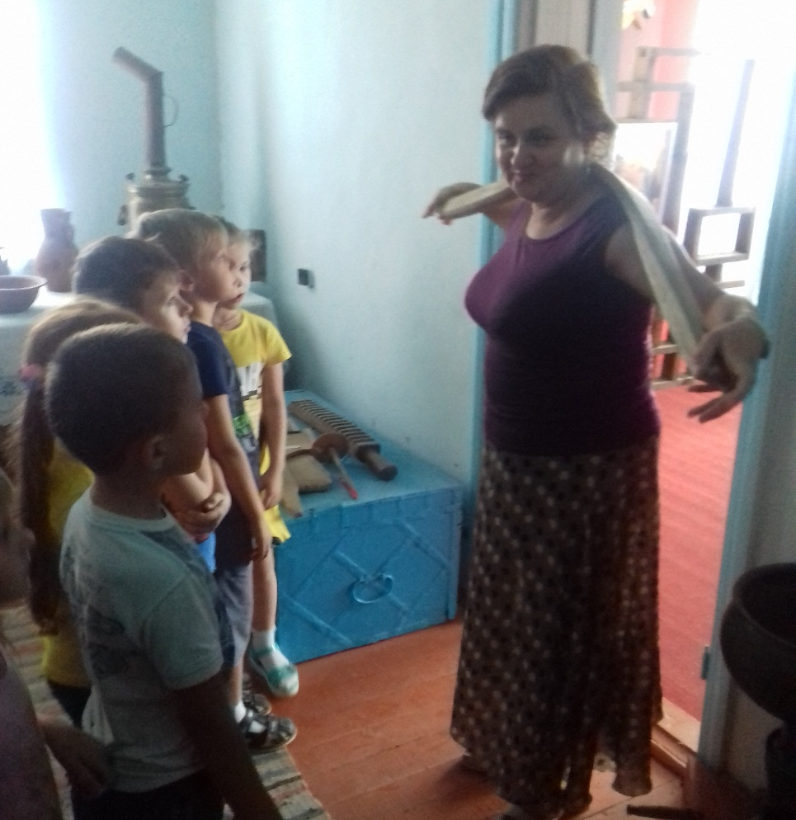
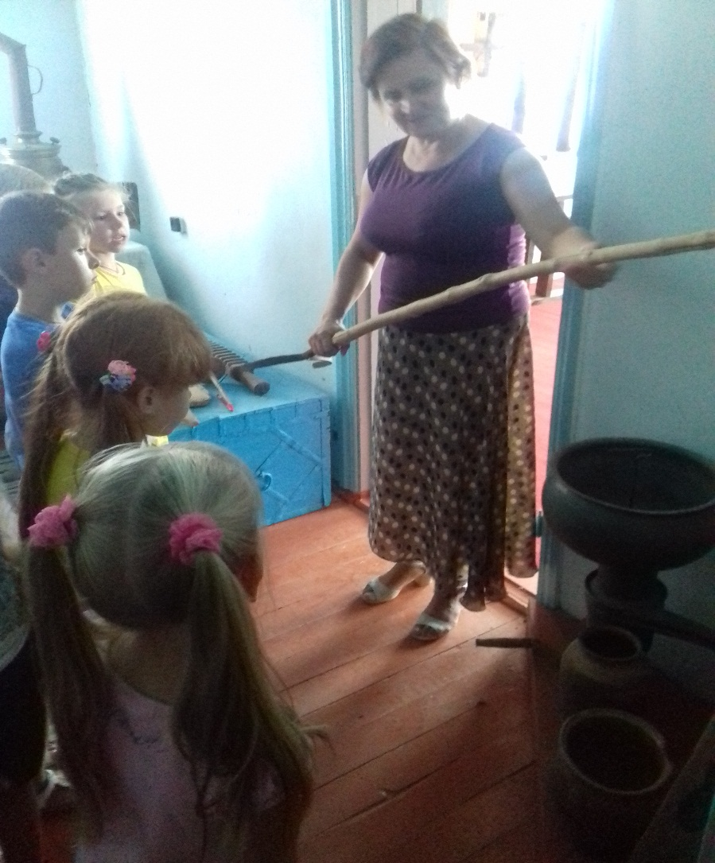
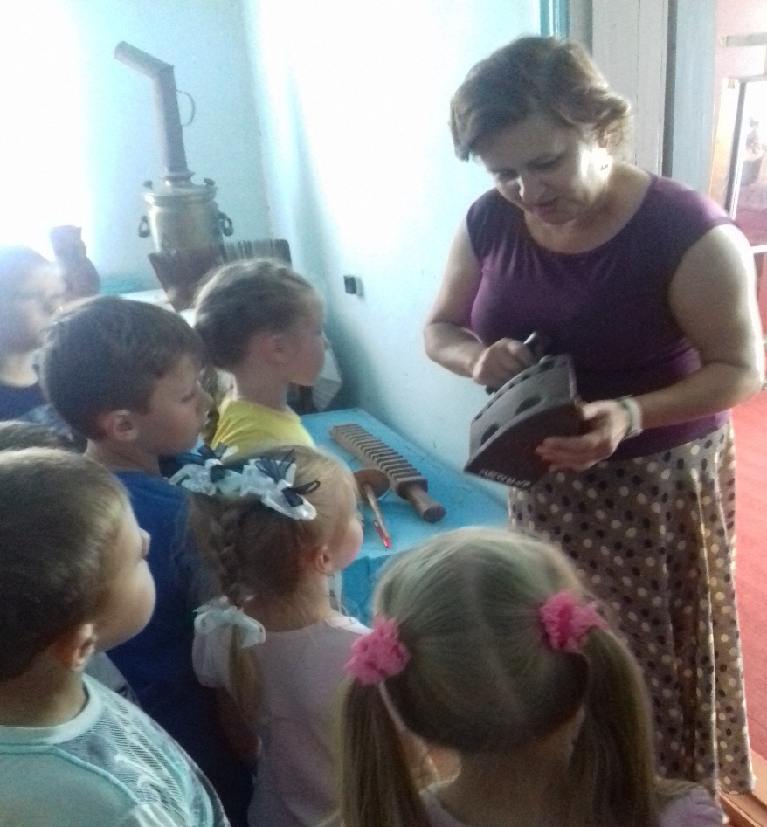
ФОРМЫ РАБОТЫ С ДЕТЬМИ: экскурсии в музей и сельскую библиотеку, где дети знакомятся с образом жизни людей, их трудом, бытом, национальными устоями.

Slide 18
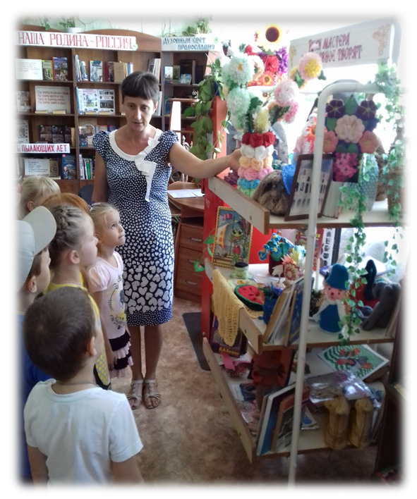
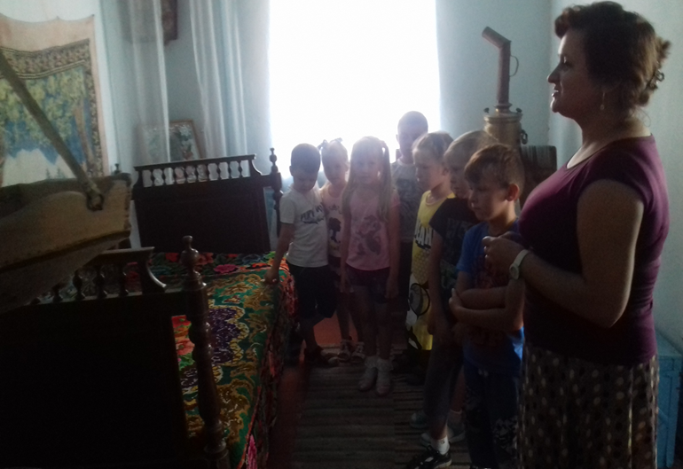
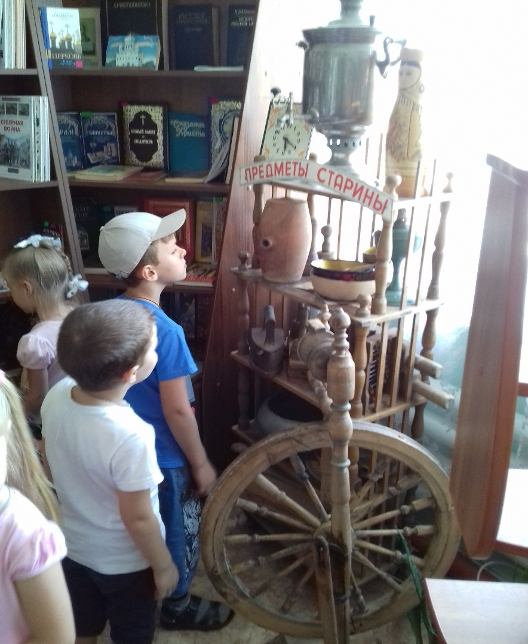
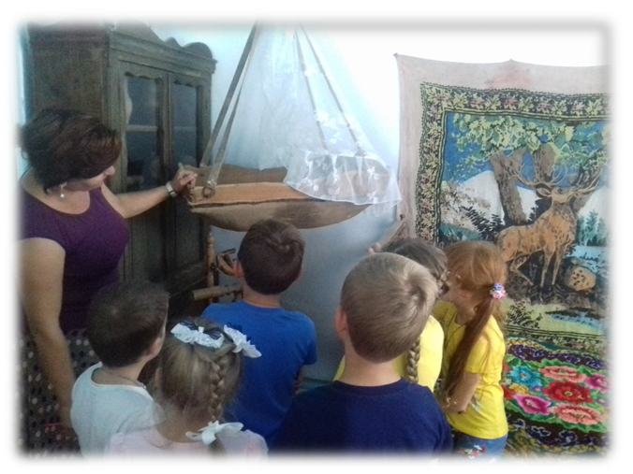
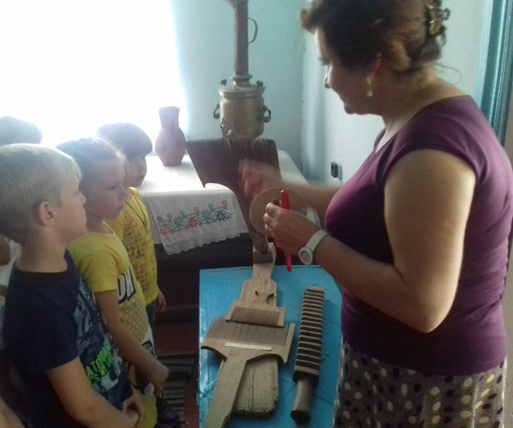

Slide 19
ЭКСКУРСИЯ НА КАЗАЧИЙ ДВОР

Slide 20
Развиваясь ребенок не может «самоутверждаться вообще» он утверждает себя обязательно на основе каких то впечатляющих его примеров. Русская культурная традиция свято хранит образы героев – защитников Отечества, православных святых, которые совершали не только воинский, но и духовный подвиг.
В салоне автомузея
Экскурсия в автомузей «Дороги Победы» (1941-1945)

Slide 21
ЦЕЛЕВАЯ ПРОГУЛКА В МУЗЕЙ: «ЖИВЫЕ ВАМ БЕСКОНЕЧНО ДОЛЖНЫ»
Беседа: «Наши земляки - участники Великой Отечественной Войны

Slide 22
Приобщая дошкольников к духовно-нравственным ценностям, добилась следующих результатов:
ДЛЯ ДЕТЕЙ:
РЕЗУЛЬТАТЫ РАБОТЫ
Созданы внутренние предпосылки для дальнейшего личностного развития и эмоционального благополучия ребенка
Пробудился интерес к истории и культуре своей Родины, любовь к родному краю
Сформированы чувства национального достоинства
Благодаря комплексной и системной работе формируется модель выпускника – здоровая, физически развитая личность с активной гражданской позицией, обладающая социально ценностными нравственными качествами, с потребностями в здоровом образе жизни, с развитым творческим потенциалом и способностью к саморазвитию

Slide 23
ДЛЯ РОДИТЕЛЕЙ:
РЕЗУЛЬТАТЫ РАБОТЫ
Повысился % (было 54%, стало 76%) родителей, вовлеченных в совместную деятельность с педагогом
Объединены усилия педагога и родителей при организации работы в вопросах духово-нравственного воспитания детей
Расширилось количество практических форм работы с родителями (мастер- классы, практикумы, акции и тд.
Положительный эмоциональный настрой педагогов и родителей на совместную работу по развитию личности ребенка на основе духовных и нравственных ценностей
Расширились границы сотрудничества с родителями по созданию благоприятных условий для духовного развития дошкольников

Slide 24
Мероприятия по распространению опыта работы
Данный педагогический опыт предназначен для воспитателей дошкольных образовательных учреждений, имеющих разный уровень педагогического мастерства. Предложенный педагогический опыт работы можно реализовать с детьми от 3 до 7 лет, как в организованной образовательной деятельности, так ив свободной деятельности педагога с детьми.
Опыт работы демонстрировался:
На конкурсе «Воспитатель дошкольного образовательного учреждения – 2010»
На районном методическом объединении педагогов дошкольного образования Апанасенковского муниципального района на тему: «Вход Господень в Иерусалим»
Обобщенный опыт по проекту опубликован на сайте МКДОУ №6 «Ромашка»

